Slide 1
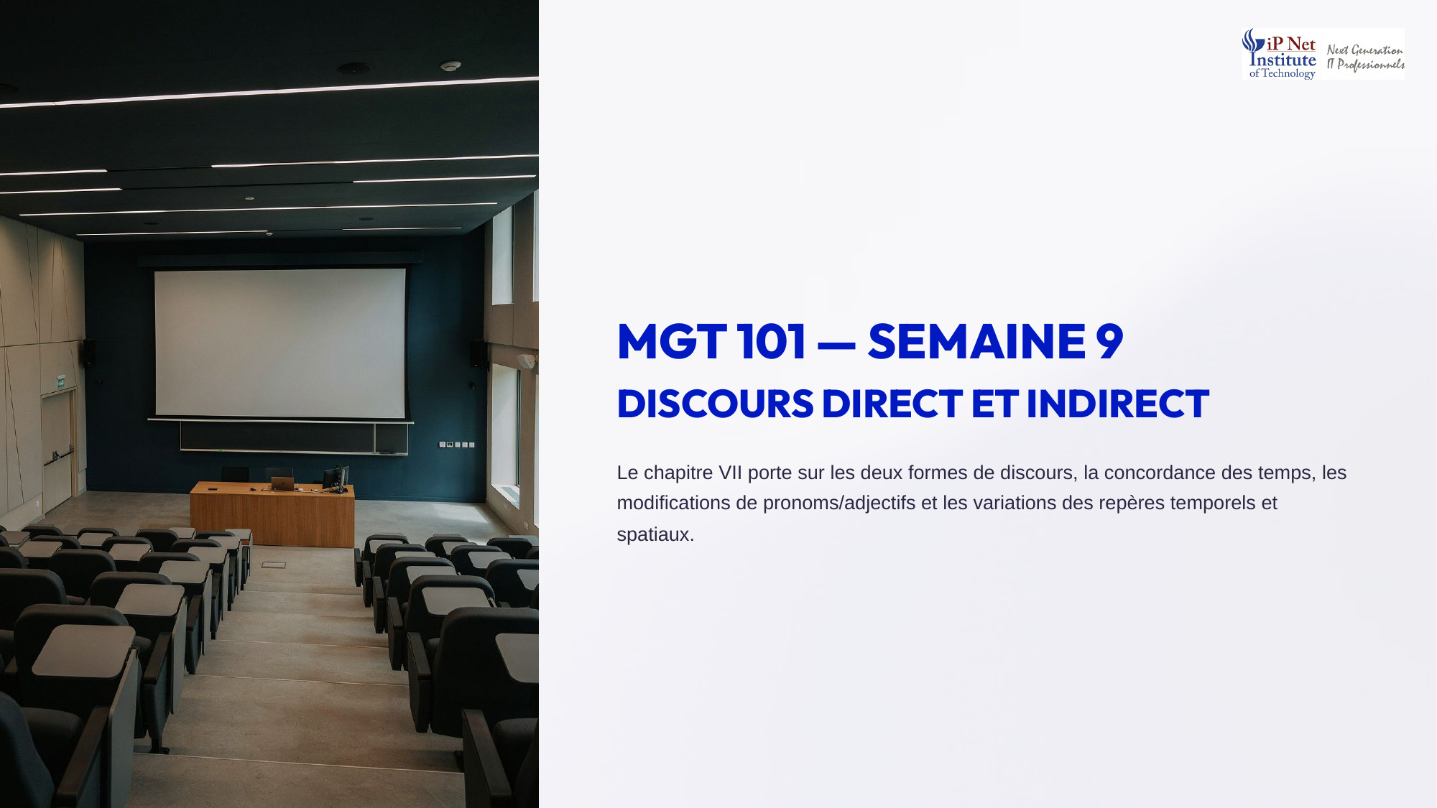
Notes:
Bonjour à toutes et à tous, et bienvenue dans la semaine neuf du cours MGT cent un. Cette semaine est consacrée au discours direct et au discours indirect. Elle correspond au chapitre sept de notre manuel, qui porte sur les deux formes de discours, la concordance des temps, les modifications des pronoms et des adjectifs, et les variations des repères temporels et spatiaux. Savoir rapporter les paroles de quelqu'un est essentiel dans un contexte professionnel, par exemple pour rédiger un compte rendu de réunion.

Slide 2
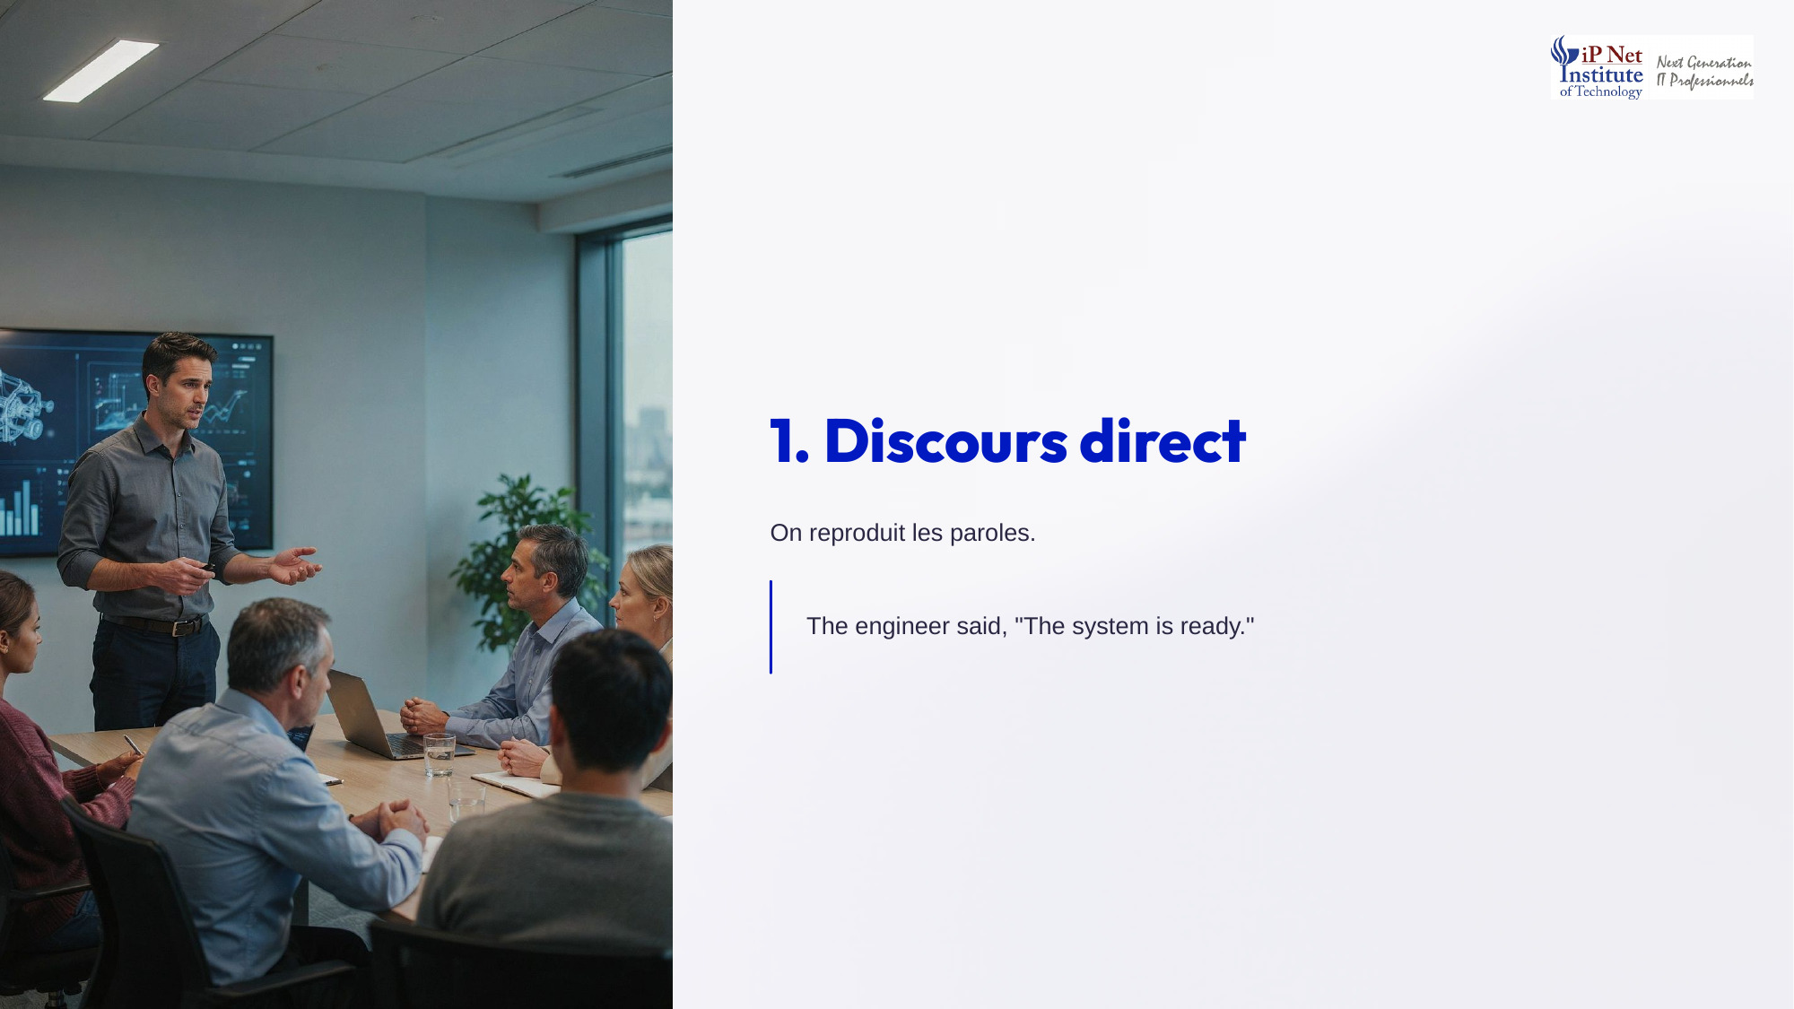
Notes:
Commençons par le discours direct. Au discours direct, on reproduit exactement les paroles prononcées, entre guillemets. Par exemple, The engineer said, the system is ready. On entend donc les mots précis de l'ingénieur, tels qu'il les a prononcés, au présent. Le discours direct est vivant et précis, mais il est moins fréquent dans les documents écrits formels, comme les rapports techniques, où l'on préfère souvent rapporter l'information de manière indirecte. Il reste cependant utile pour citer une personne avec exactitude, par exemple dans un procès-verbal.

Slide 3
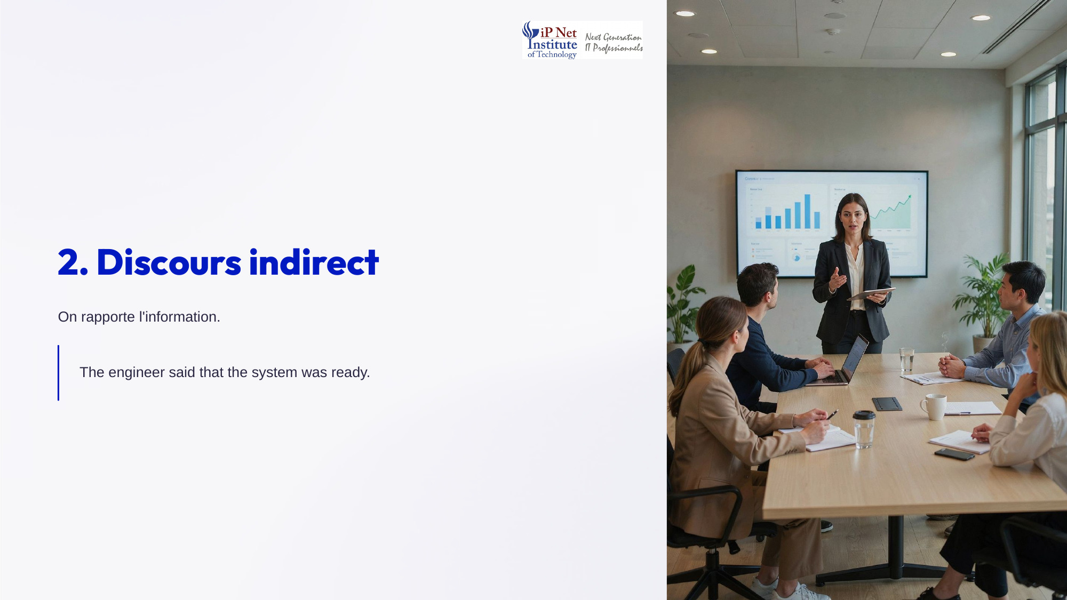
Notes:
Voyons maintenant le discours indirect. Ici, on ne reproduit plus les paroles exactes, on rapporte l'information. Par exemple, The engineer said that the system was ready. L'ingénieur a dit que le système était prêt. Remarquez plusieurs changements. Les guillemets disparaissent, on introduit souvent la phrase par that, et le verbe is devient was. Le discours indirect est très utilisé dans les comptes rendus, les courriels professionnels et les rapports d'activité. Nous allons étudier chacun de ces changements dans les slides suivantes.

Slide 4
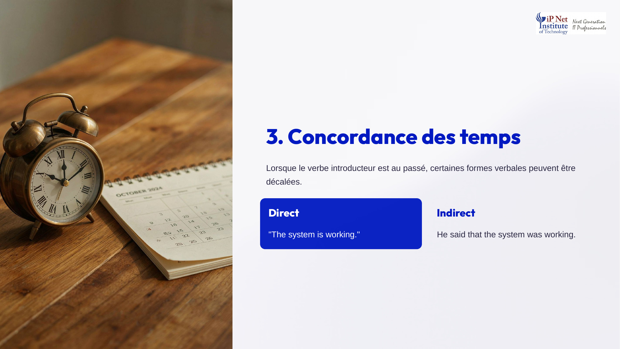
Notes:
Ce changement de temps s'appelle la concordance des temps. Lorsque le verbe introducteur est au passé, comme said, certaines formes verbales peuvent être décalées vers le passé. Par exemple, au discours direct, on a The system is working, au présent. Au discours indirect, cela devient He said that the system was working. Le présent is working devient le passé was working. Retenez ce principe général. Quand on rapporte au passé des paroles prononcées au présent, on recule d'un temps dans le passé.

Slide 5
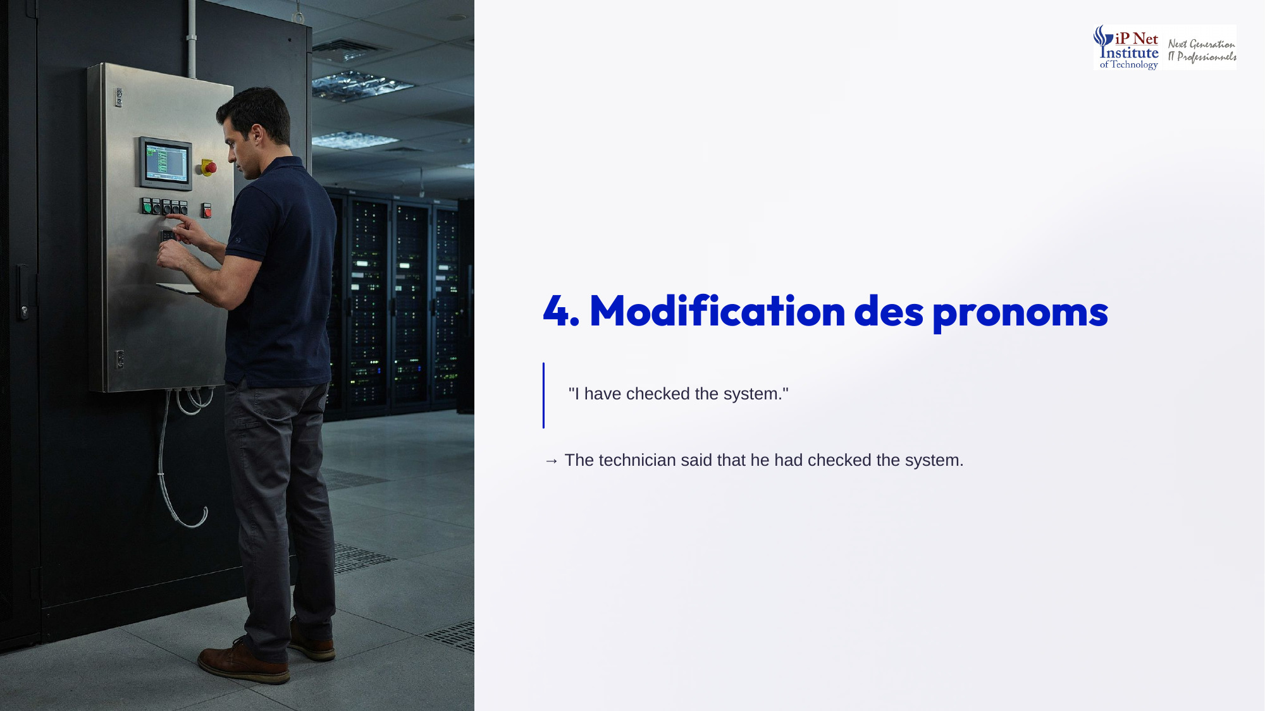
Notes:
Au discours indirect, les pronoms doivent aussi être modifiés. Prenons la phrase du technicien, I have checked the system. Au discours indirect, on écrit, The technician said that he had checked the system. Le pronom I devient he, car ce n'est plus le technicien qui parle, mais nous qui rapportons ses paroles. Et le verbe have checked recule d'un temps, pour devenir had checked. Il faut donc toujours se demander qui parle, et à qui, pour choisir les bons pronoms.

Slide 6
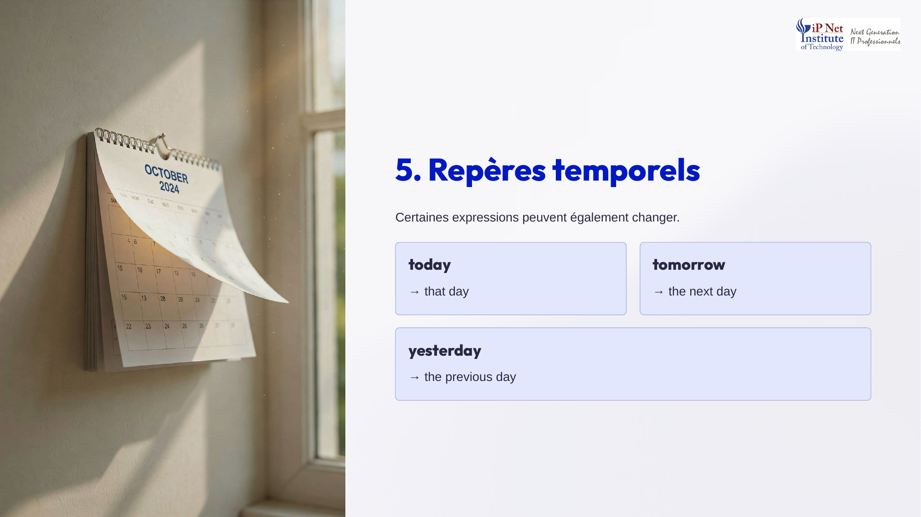
Notes:
Certaines expressions de temps changent également au discours indirect. Today devient that day. Tomorrow devient the next day. Et yesterday devient the previous day. Ces modifications s'expliquent par le décalage entre le moment où les paroles ont été prononcées, et le moment où on les rapporte. Par exemple, si un technicien a dit la semaine dernière, I will finish tomorrow, on rapportera aujourd'hui, He said he would finish the next day. Soyez attentifs à ces repères dans vos comptes rendus.

Slide 7
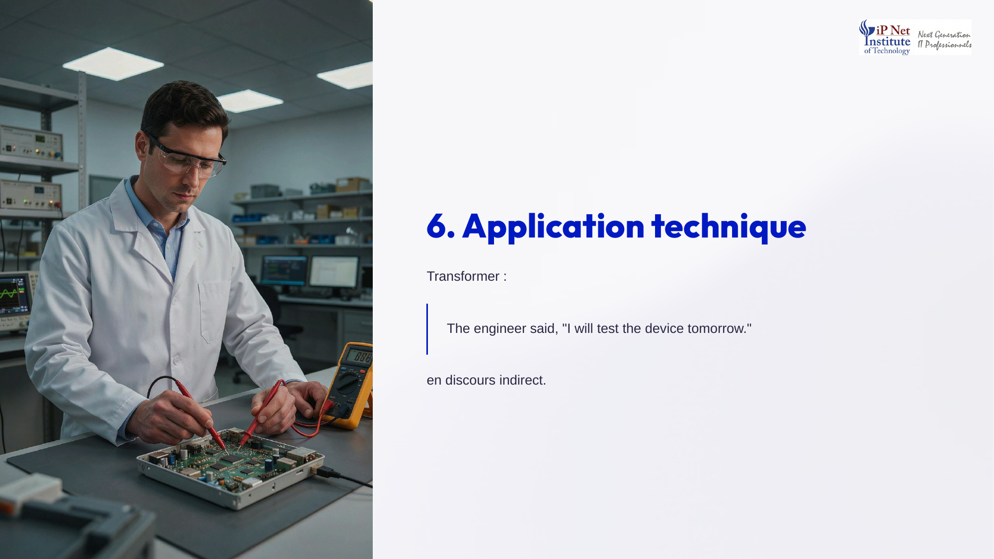
Notes:
Passons à l'application technique. Transformez la phrase suivante en discours indirect. The engineer said, I will test the device tomorrow. Appliquons les règles que nous venons de voir. Le pronom I devient he. Le futur will devient would. Et tomorrow devient the next day. On obtient donc, The engineer said that he would test the device the next day. Entraînez-vous avec d'autres phrases, en vérifiant à chaque fois les pronoms, les temps et les repères temporels. Avec de la pratique, cela deviendra automatique.

